Slide 1
Giới thiệu
Hệ thống thông tin báo cáo Chính phủ
Kịp thời – Chính xác – An toàn – Hiệu quả
Hà Nội, tháng 3/2020

Slide 2
Nội dung
Giới thiệu Hệ thống thông tin báo cáo Chính phủ
Giao diện Hệ thống thông tin báo cáo Chính phủ
Kết quả kết nối, tích hợp với các HTTT báo cáo của bộ, cơ quan
Nhiệm vụ thời gian tới

Slide 3
I. Giới thiệu Hệ thống TTBC Chính phủ

Slide 4

1. Cơ sở pháp lý
Nghị định số 09/2019/NĐ-CP ngày 24/01/2019 của Chính phủ quy định chế độ báo cáo của CQHCNN, Nghị quyết số 17/NQ-CP ngày 07/3/2019 của Chính phủ về một số nhiệm vụ, giải pháp trọng tâm phát triển Chính phủ điện tử giai đoạn 2019-2020, định hướng đến 2025 và Quyết định số 451/QĐ-TTg ngày 22/4/2019 của TTgCP ban hành Kế hoạch triển khai Nghị định 09/2019/NĐ-CP, giao Văn phòng Chính phủ:
(i) Xây dựng HTTT báo cáo Chính phủ và Trung tâm thông tin phục vụ CĐĐH;
(ii) Chủ trì, phối hợp với Bộ KHĐT thực hiện việc kết nối, liên thông giữa HTTTBC Chính phủ với HTTT thống kê, HTTT phân tích dự báo để cung cấp các công cụ trực quan hỗ trợ phân tích, dự báo, ra quyết định của CP, TTgCP.
(ii) Sử dụng HTTTBC Chính phủ để kết nối, trích xuất thông tin từ các HTTTBC bộ, cơ quan, địa phương,... cho việc thực hiện công tác tổng hợp, phân tích dữ liệu và dự báo tình hình, phục vụ hoạt động chỉ đạo, điều hành của CP, TTgCP.

Slide 5
1. Cơ sở pháp lý (tt)
Quyết định số 293/QĐ-TTg ngày 24/02/2020 của TTgCP ban hành Bộ chỉ tiêu tổng hợp báo cáo định kỳ và báo cáo thống kê về kinh tế - xã hội phục vụ sự chỉ đạo, điều hành của CP, TTCP, giao: Các bộ, cơ quan chủ trì, phối hợp với Văn phòng Chính phủ xây dựng các biểu mẫu báo cáo Chính phủ, Thủ tướng Chính phủ về các chỉ tiêu kinh tế - xã hội thuộc ngành, lĩnh vực phân công để thực hiện báo cáo trên HTTT báo cáo Chính phủ hoặc kết nối, liên thông các HTTT báo cáo của bộ, cơ quan ngang bộ, cơ quan thuộc Chính phủ với Hệ thống thông tin báo cáo Chính phủ.
Quyết định số 62/QĐ-VPCP ngày 22/01/2020 của Bộ trưởng, Chủ nhiệm Văn phòng Chính phủ phê duyệt Đề án xây dựng HTTT báo cáo Chính phủ và Trung tâm thông tin phục vụ sự chỉ đạo, điều hành của CP, TTCP.

Slide 6
2. Quan điểm chỉ đạo
HTTT báo cáo Chính phủ là hệ thống thu thập, tích hợp dữ liệu báo cáo của các cơ quan hành chính nhà nước, nhằm tổng hợp, phân tích dữ liệu, phục vụ công tác chỉ đạo, điều hành của CP, TTCP.
Bảo đảm gắn kết chặt chẽ giữa đổi mới lề lối phương thức làm việc với ứng dụng CNTT trong công tác phục vụ sự chỉ đạo, điều hành của CP, TTgCP.
Tăng cường công khai, minh bạch, nâng cao trách nhiệm giải trình của các cơ quan hành chính nhà nước trong việc cung cấp thông tin, dữ liệu phục vụ sự chỉ đạo, điều hành của CP, TTgCP.
Nâng cao năng lực tham mưu tổng hợp của VPCP trong công tác phục vụ sự chỉ đạo, điều hành của CP, TTgCP.

Slide 7
3. Mục tiêu a) Mục tiêu chung
Đổi mới, nâng cao hiệu quả ứng dụng CNTT trong công tác công tác tham mưu, tổng hợp, báo cáo; góp phần chuyển đổi phương thức chỉ đạo, điều hành dựa trên dữ liệu số được tổng hợp, phân tích theo thời gian thực, hiển thị trực quan thông qua các hệ thống thông tin, bảng hiển thị.

Slide 8
3. Mục tiêu b) Mục tiêu cụ thể
Năm 2020: kết nối HTTT báo cáo Chính phủ với 100% các HTTT báo cáo của các bộ, ngành, địa phương hoặc HTTT chuyên ngành có khả năng trích xuất số liệu báo cáo để hình thành HTTT báo cáo quốc gia.
Đến năm 2025:
+ 100% báo cáo định kỳ do bộ, ngành, địa phương báo cáo CP, TTgCP (không bao gồm nội dung mật), 100% báo cáo trong Bộ chỉ tiêu tổng hợp báo cáo định kỳ, báo cáo thống kê về KT-XH được gửi, nhận qua HTTT báo cáo Chính phủ.
+ Kết nối HTTT báo cáo Chính phủ, TTTT phục vụ sự chỉ đạo, điều hành của CP, TTCP với các HTTT báo cáo, HTTT, CSDL quốc gia, chuyên ngành,… mạng xã hội và tiến tới hình thành CSDL phục vụ việc thu thập, tổng hợp, phân tích dữ liệu, hỗ trợ việc ra quyết định của CP, TTgCP theo thời gian thực.

Slide 9




4. Kiến trúc nghiệp vụ và ứng dụng HTTT báo cáo Chính phủ
KIẾN TRÚC ỨNG DỤNG VÀ NGHIỆP VỤ
Hệ thống thông tin báo cáo Chính phủ
Phân tích dữ liệu
Kho dữ liệu tổng hợp
Hệ thống TTBC VPCP
Xác thực chữ ký số
Tiếp nhận báo cáo
Kiểm tra dữ liệu
Tiếp nhận số liệu Báo cáo
AaI
Tiếp nhận số liệu Thống kê
API
ETL
Tiếp nhận số liệu chuyên ngành
API
NỀN TẢNG TÍCH HỢP, CHIA SẺ DỮ LIỆU DÙNG CHUNG
Hệ thống
TTBC Bộ, ngành
Hệ thống thông tin Thống kê
Hệ thống phân tích, dự báo
Hệ thống quản lý chuyên ngành
(Thuế, kho bạc, Chứng khoán, ĐKDN), CSDL Quốc gia
Hệ thống TTBCĐP
Hệ thống thông tin báo cáo quốc gia
Notes:
Đây là góc nhìn về kiến trúc ứng dụng và nghiệp vụ của hệ thống trong đó
Hệ thống báo cáo chính phủ
Là hệ thống báo cáo liên thông N cấp, cho phép thiết kế các biểu mẫu báo cáo định kỳ, đột xuất, báo cáo số liệu trong nội bộ từng đơn vị hay báo cáo từ cấp dưới lên cấp trên, quy trình báo cáo phê duyệt cùng với việc áp dụng ký số đảm bảo tính pháp lý cho số liệu được báo cáo
Hệ thống tiếp nhận số liệu báo cáo cho phép các hệ thống báo cáo trao đổi dữ liệu báo cáo theo chuẩn chung thông qua nền tảng tích hợp chia sẻ dữ liệu
Hệ thống thông tin chỉ đạo điều hành của CP, TTgCP cung cấp thông tin tổng hợp, đa chiều và trực quan về các mặt kinh tế xã hội và các lĩnh vực khác, hệ thống này được xây dựng trên cơ sở việc hình thành kho dữ liệu chỉ đạo điều hành nơi thu thập, tổng hợp dữ liệu từ các BNĐP, các HTTT QG, CSDL QG khác, để từ đó phân tích số liệu, dự báo, mô phỏng số liệu phục vụ công tác chỉ đạo điều hành của CP, TTgCP

Slide 10
5. Kiến trúc nghiệp vụ và ứng dụng HTTT Báo cáo Văn phòng Chính phủ
KIẾN TRÚC ỨNG DỤNG VÀ NGHIỆP VỤ
Hệ thống thông tin báo cáo Văn phòng Chính phủ
Xác thực chữ ký số
Tiếp nhận báo cáo
Kiểm tra số liệu
Tổng hợp số liệu
Bộ ngành
UBNDTỉnh
Vụ/Cục
UBND huyện
Ban hành báo cáo
Báo cáo số liệu
UBND xã
Notes:
Đây là góc nhìn về kiến trúc ứng dụng và nghiệp vụ của hệ thống trong đó
Hệ thống báo cáo chính phủ
Là hệ thống báo cáo liên thông N cấp, cho phép thiết kế các biểu mẫu báo cáo định kỳ, đột xuất, báo cáo số liệu trong nội bộ từng đơn vị hay báo cáo từ cấp dưới lên cấp trên, quy trình báo cáo phê duyệt cùng với việc áp dụng ký số đảm bảo tính pháp lý cho số liệu được báo cáo
Hệ thống tiếp nhận số liệu báo cáo cho phép các hệ thống báo cáo trao đổi dữ liệu báo cáo theo chuẩn chung thông qua nền tảng tích hợp chia sẻ dữ liệu
Hệ thống thông tin chỉ đạo điều hành của CP, TTgCP cung cấp thông tin tổng hợp, đa chiều và trực quan về các mặt kinh tế xã hội và các lĩnh vực khác, hệ thống này được xây dựng trên cơ sở việc hình thành kho dữ liệu chỉ đạo điều hành nơi thu thập, tổng hợp dữ liệu từ các BNĐP, các HTTT QG, CSDL QG khác, để từ đó phân tích số liệu, dự báo, mô phỏng số liệu phục vụ công tác chỉ đạo điều hành của CP, TTgCP

Slide 11





6. Các chức năng chính
TÍNH NĂNG CHÍNH
  1. QUẢN LÝ CÁC CHẾ ĐỘ BÁO CÁO, CHỈ TIÊU KT-XH
  Quản lý, theo dõi, giám sát các chế độ báo cáo, kỳ báo cáo; các chỉ tiêu KT-XH.
  Chủ động tạo lập các chế độ, biểu mẫu báo cáo (quy trình, thuộc tính, chỉ tiêu, định dạng trình bày,…).
  2. TỔNG HỢP, PHÂN TÍCH DỰ BÁO
  Phân tích số liệu
  So sánh, đối soát dữ liệu
  Dự báo/Mô phỏng
  NRIS
  3. BẢNG THÔNG TIN CHỈ ĐẠO, ĐIỀU HÀNH
  - Cung cấp, lọc thông tin, dữ liệu trực quan (các dạng biểu đồ) hỗ trợ quản lý, theo dõi tình hình biến động số liệu, chỉ tiêu KT-XH, theo:
  + Thời gian (giờ, ngày, tuần, tháng, quý, năm,…);
  + Ngành, lĩnh vực, địa giới hành chính.
  +Chủ đề quan tâm (nổi bật).
  - Cá nhân hóa thông tin, dữ liệu trực quan đối với từng người dùng, nhóm người dùng.
  4. CẬP NHẬT, DUYỆT, GỬI BÁO CÁO
  Cung cấp tài khoản cho các bộ, ngành, địa phương (đến từng cấp, cơ quan, đơn vị trực thuộc) thực hiện nhập, duyệt và gửi báo cáo (đối với các chế độ báo cáo đột xuất) theo chỉ đạo của CP, TTCP.
  (Đối với phân hệ HTTT báo cáo của Văn phòng Chính phủ trên HTTTBC Chính phủ).

Slide 12
7. Phạm vi, phân quyền sử dụng HTTT báo cáo Chính phủ
TTgCP, Phó TTgCP, Thành viên CP: Toàn bộ thông tin, dữ liệu trên HT và theo lĩnh vực phụ trách trên HT.
Lãnh đạo VPCP (BTCN, PCN):Quản lý thông tin, dữ liệu, các chế độ báo cáo, chỉ tiêu KT-XH và theo lĩnh vực phụ trách trên HT.
Các Vụ, Cục, đơn vị VPCP; Trợ lý, Thư ký Lãnh đạo CP: Thông tin, dữ liệu, các chế độ báo cáo, chỉ tiêu KT-XH theo lĩnh vực tham mưu, theo dõi trên HT.

Slide 13

Thay đổi phương thức chỉ đạo, điều hành từ dựa trên thông tin, số liệu trên báo cáo giấy chuyển sang dựa trên dữ liệu số thông qua các HTTT báo cáo và màn hình (dashboard), bảo đảm cập nhật, tổng hợp, phân tích thông tin, dữ liệu kịp thời, chính xác, an toàn và hiệu quả.
Quy trình báo cáo (thu thập, tổng hợp, phân tích, gửi nhận) thực hiện dễ dàng, nhanh chóng giúp tiết kiệm thời gian, tăng sự kịp thời, chính xác của thông tin, số liệu báo cáo,…
Tạo ra và lưu trữ được các thông tin, số liệu mang tính chất hệ thống, đồng bộ và cho phép so sánh, đối chiếu, kiểm tra chéo thông tin, số liệu từ các nguồn khác nhau; góp phần nâng cao năng lực, chất lượng công tác tham mưu, tổng hợp, cung cấp thông tin phục vụ chỉ đạo, điều hành của các cấp có thẩm quyền.
8. Tác động, lợi ích
của HTTT báo cáo Chính phủ
01
02
Nâng cao hiệu quả trong công tác báo cáo
03
Giảm thời gian, chi phí thực hiện báo cáo
Hỗ trợ lãnh đạo ra quyết định

Slide 14
8. Tác động, lợi ích của HTTT báo cáo Chính phủ
“Số hóa” báo cáo giấy:
Giả sử 01 báo cáo quy định đối với địa phương thực hiện từ cấp xã => huyện (tổng hợp báo cáo từ xã và các phòng, ban thuộc huyện) => tỉnh (tổng hợp báo cáo từ huyện và các sở, ngành thuộc tỉnh); đối với các bộ, cơ quan ngang bộ tổng hợp báo cáo từ các đơn vị trực thuộc và đơn vị ngành dọc gửi Bộ, cơ quan theo chức năng, nhiệm vụ được giao để tổng hợp (từ báo cáo của các bộ, cơ quan và UBND tỉnh;) => báo cáo Chính phủ, Thủ tướng.
Số ngày thực hiện tổng hợp báo cáo của các cấp (từ ngày chốt số liệu đến ngày gửi báo cáo theo quy định tại NĐ 09 là tối đa 10 ngày - từ 15 đến 25 của tháng/tháng cuối quý/tháng 6/tháng 12 tùy thuộc vào kỳ báo cáo).

Slide 15
8. Tác động, lợi ích của HTTT báo cáo Chính phủ
“Số hóa” báo cáo giấy:
Nếu điện tử hóa, Hệ thống tự động tổng hợp, người có trách nhiệm của mỗi cấp báo cáo chỉ xem và bấm duyệt, gửi báo cáo mà không phải tổng hợp, do đó thời gian tiết kiệm được cho bước tổng hợp ước tính là 6/10 ngày; còn 04 ngày (cấp xã thực hiện nhập liệu 01 ngày; mỗi cấp thực hiện tổng hợp gồm: (1) cấp huyện, (2) cấp tỉnh và cấp bộ, (3) bộ chủ trì tổng hợp báo cáo tổng hợp, kiểm tra thông tin trong Hệ thống trong vòng 01 ngày) .
Số ngày công tiết kiệm được là: 6 x (707 tổng hợp cấp huyện + 63 tổng hợp cấp tỉnh + 22 người tổng hợp cấp bộ, cơ quan ngang bộ) = 4.752 ngày công.
Tương đương với chi phí tiết kiệm được cho việc thực hiện 01 báo cáo là: 4.752 ngày công x 220.000 VNĐ/ngày công = 1.045.440.000 đồng.

Slide 16
8. Tác động, lợi ích của HTTT báo cáo Chính phủ
“Số hóa” báo cáo giấy:
Theo số liệu do các bộ, cơ quan cung cấp (Công văn số 3415/VPCP-KSTT ngày 26/4/2019 của VPCP), bình quân hàng năm mỗi bộ, cơ quan có khoảng 20 báo cáo định kỳ gửi Chính phủ/TTgCP. Như vậy, ước tính tổng số 22 bộ, cơ quan báo cáo lên Chính phủ, TTgCP là: 22*20= 440 báo cáo/năm.
Theo đó, nếu điện tử hóa tất cả các báo cáo này và kết nối với HTTTBC Chính phủ thì ước tính chi phí tiết kiệm được cho NSNN sẽ là: 440 báo cáo x 1.045.440.000 = 459.993.600.000 VNĐ/năm (khoảng 460 tỷ đồng).
(Số liệu báo cáo chưa tính cho báo cáo chuyên đề, đột xuất; chưa tính số báo cáo các tổ chức, cá nhân ngoài NN phải báo cáo cơ quan nhà nước do Hệ thống bước đầu chỉ triển khai tới các cơ quan HCNN).

Slide 17
II. Giao diện HTTT báo cáo Chính phủ

Slide 18
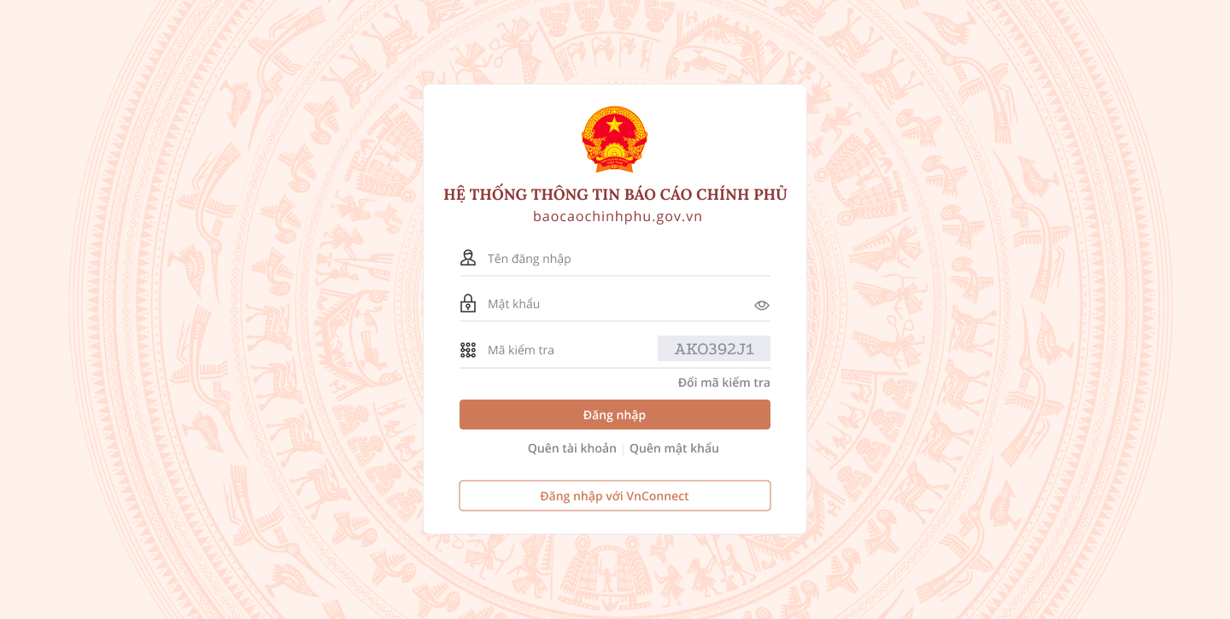
Giao diện đăng nhập Hệ thống; tên miền baocaochinhphu.gov.vn

Slide 19
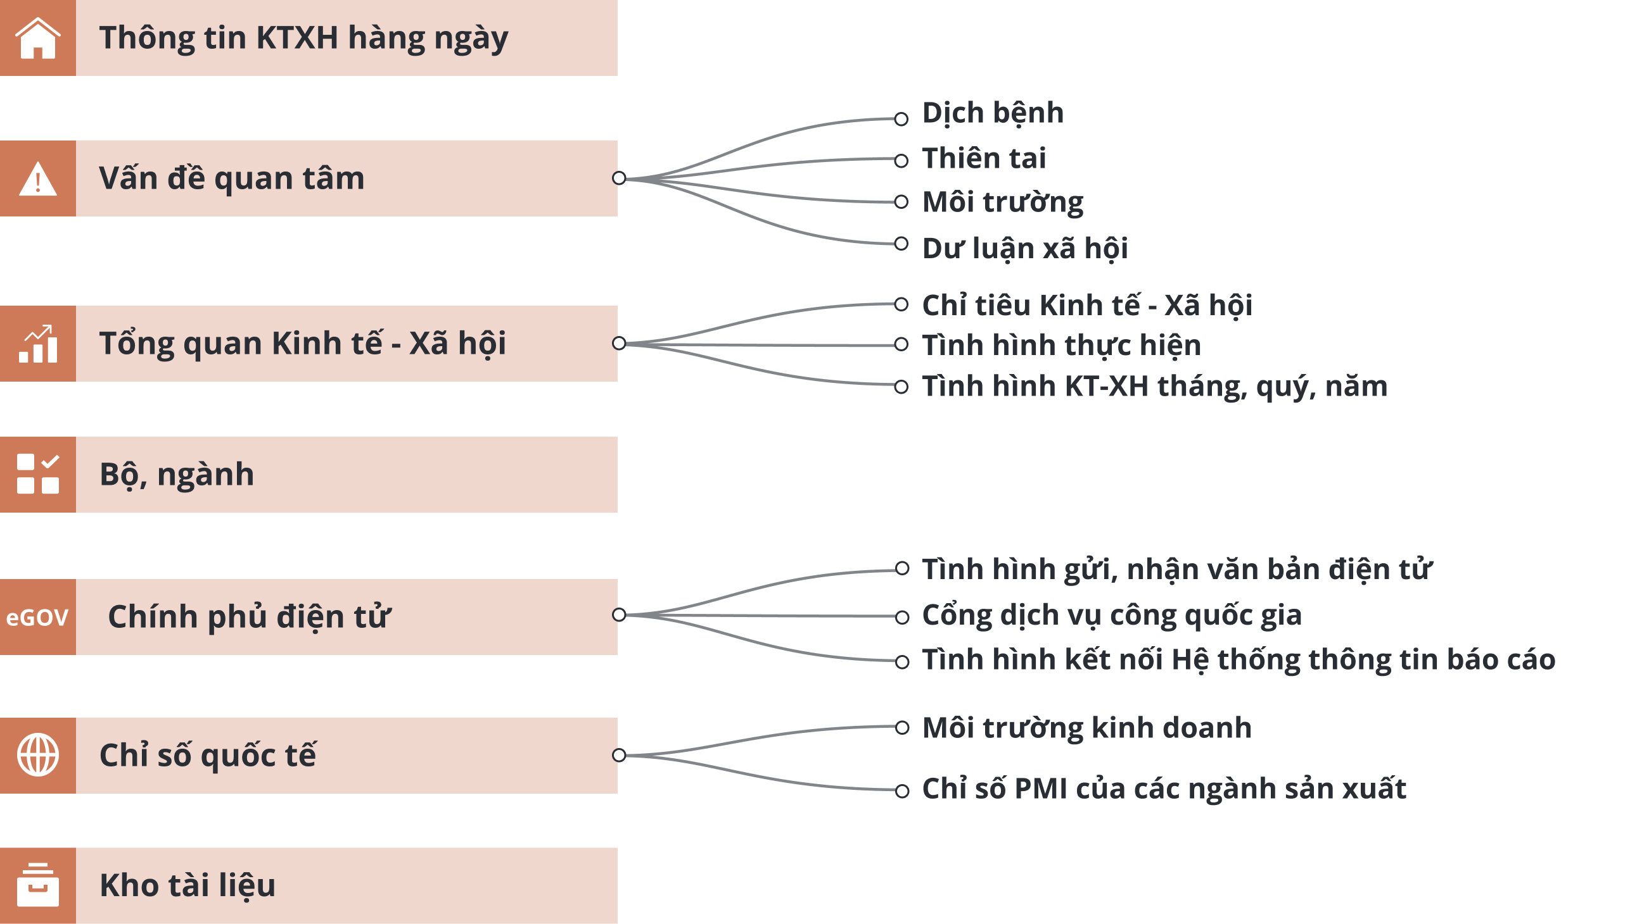
Nhóm
thông tin, dữ liệu
trong Hệ thống
Notes:
Bổ sung lĩnh vực phụ trách

Slide 20
Thông tin hiển thị phục vụ sự chỉ đạo,
điều hành của Thủ tướng và
các Phó Thủ tướng Chính phủ

Slide 21
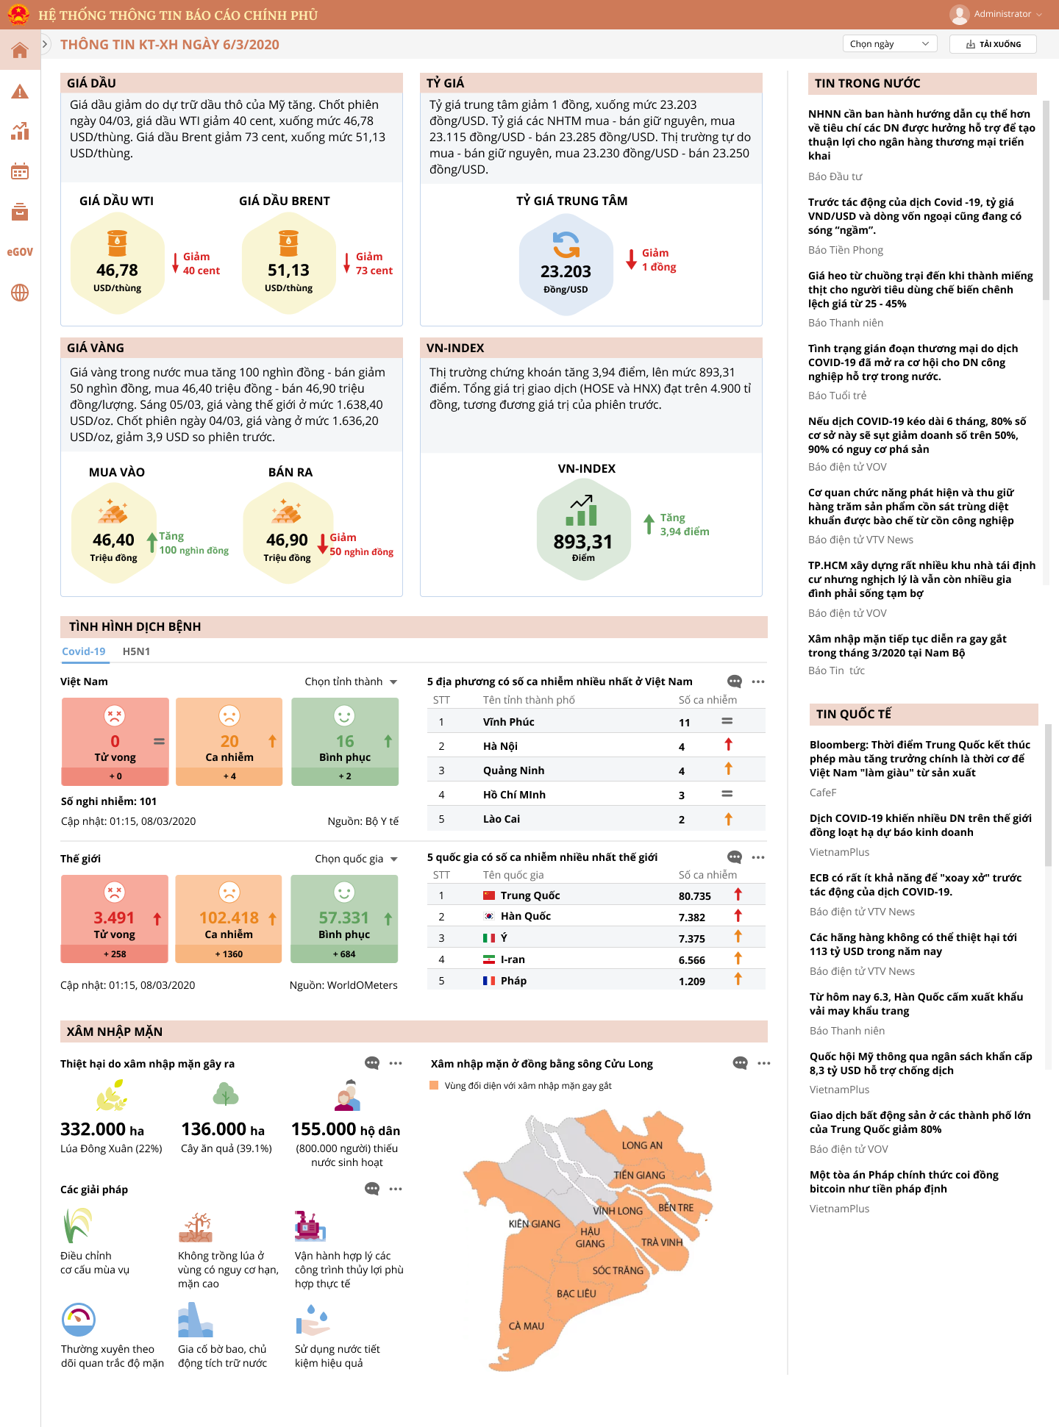
Trang chủ: Thông tin KT-XH hàng ngày

Slide 22
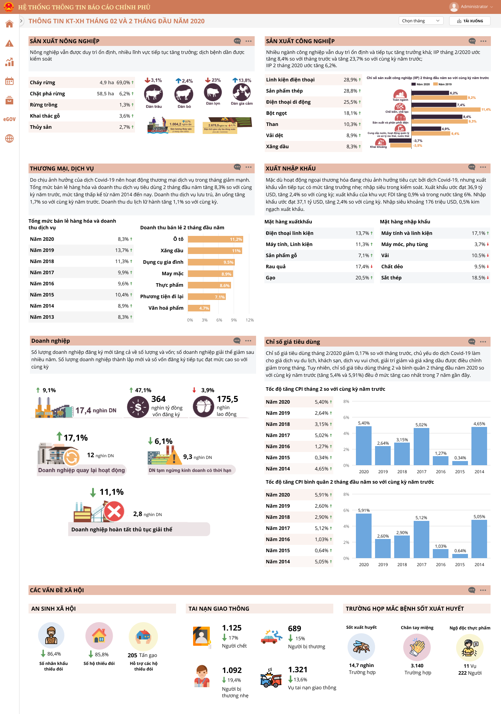
Thông tin KT-XH hàng tháng

Slide 23
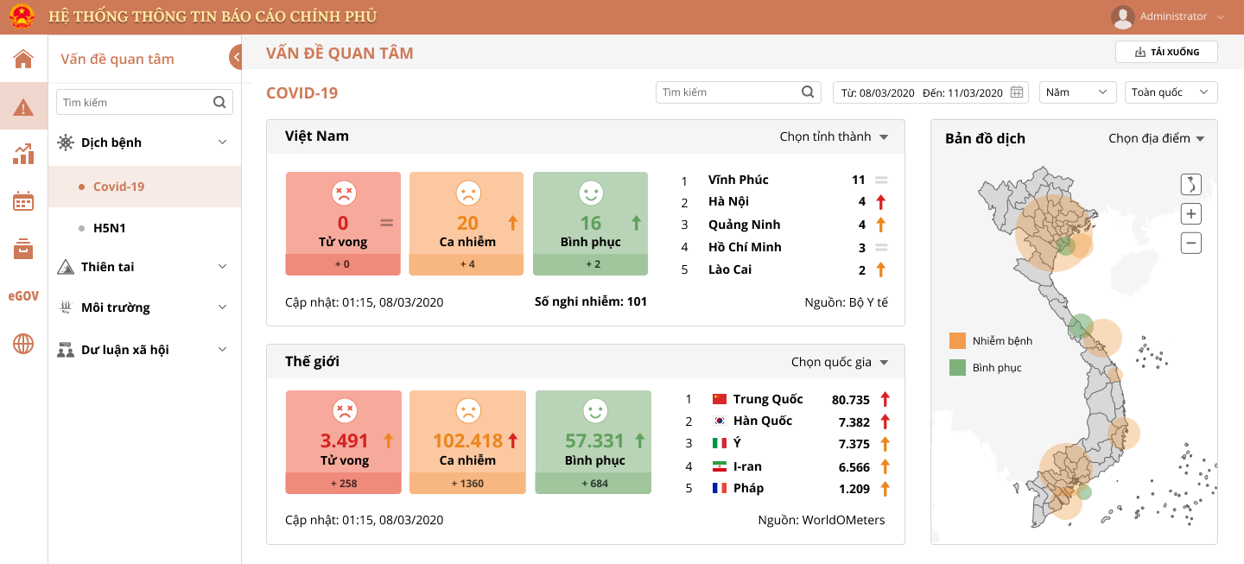
Vấn đề quan tâm/Covid19

Slide 24
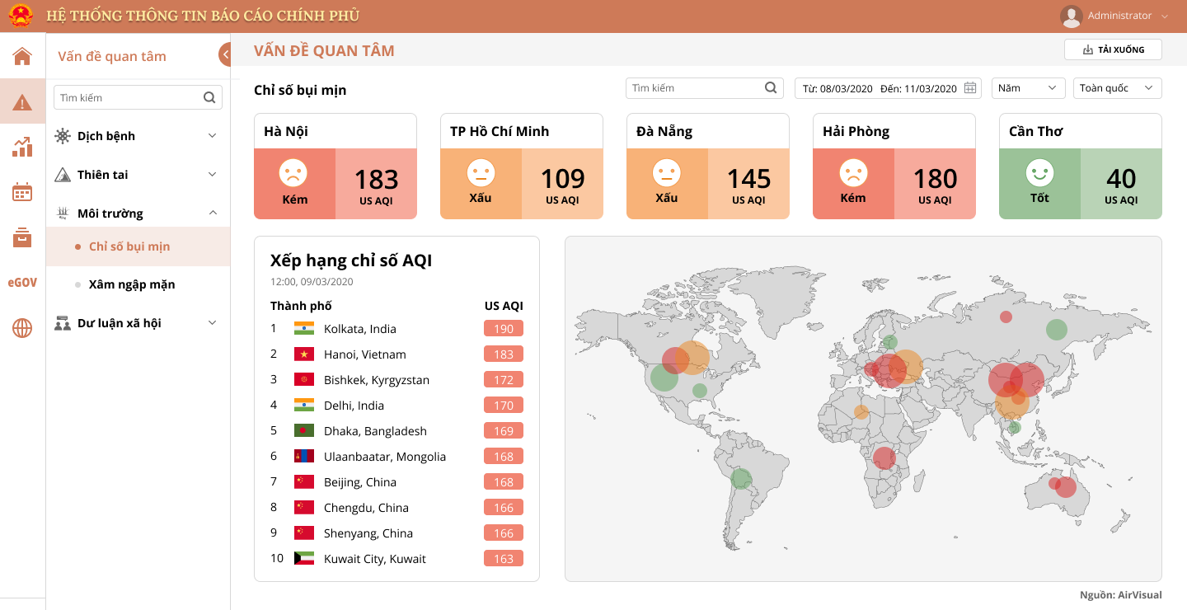
Vấn đề quan tâm/Bụi mịn

Slide 25
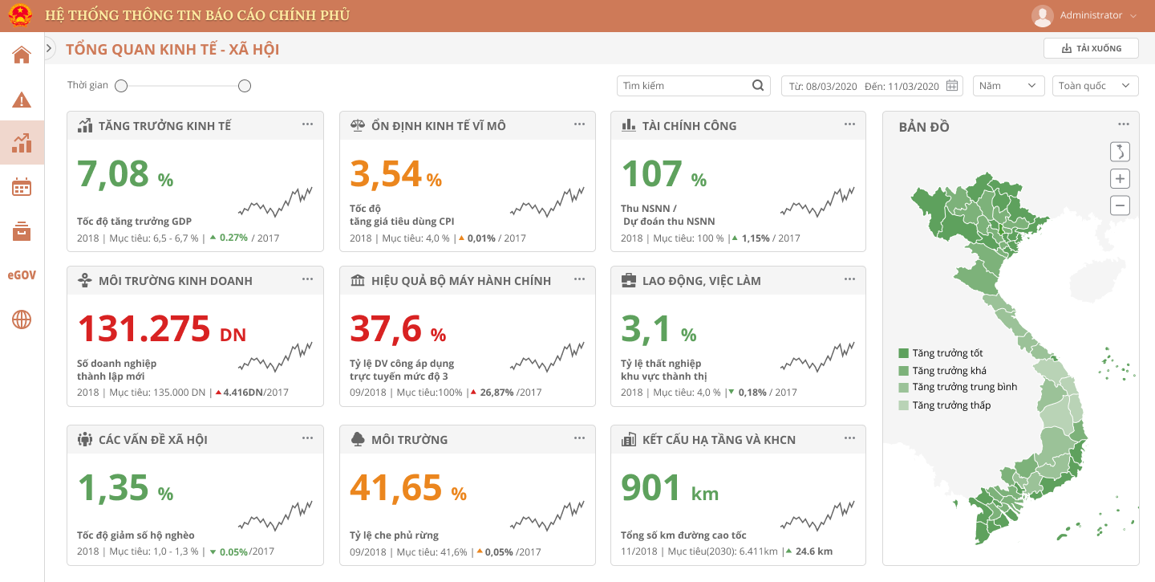
Tổng quan về kinh tế - xã hội

Slide 26
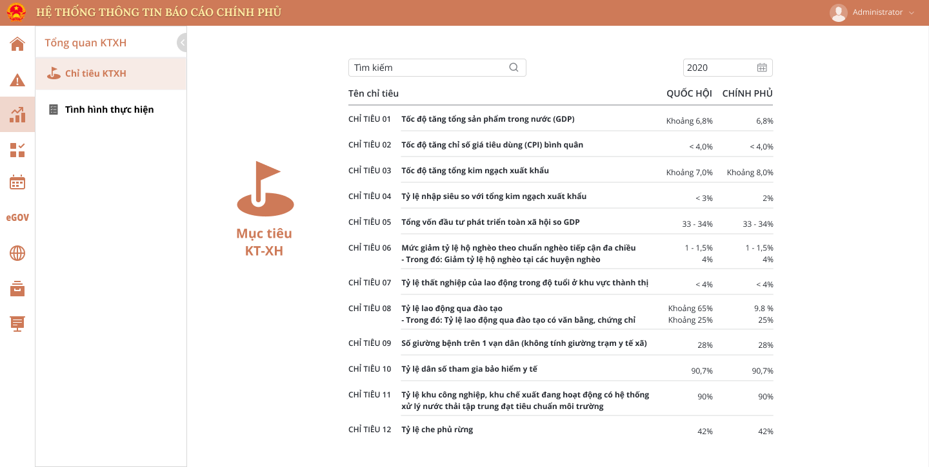
Chỉ tiêu kinh tế-xã hội

Slide 27
Thông tin hiển thị cho
Vụ, Cục, đơn vị thuộc VPCP;
Trợ lý, Thư ký Lãnh đạo Chính phủ

Slide 28
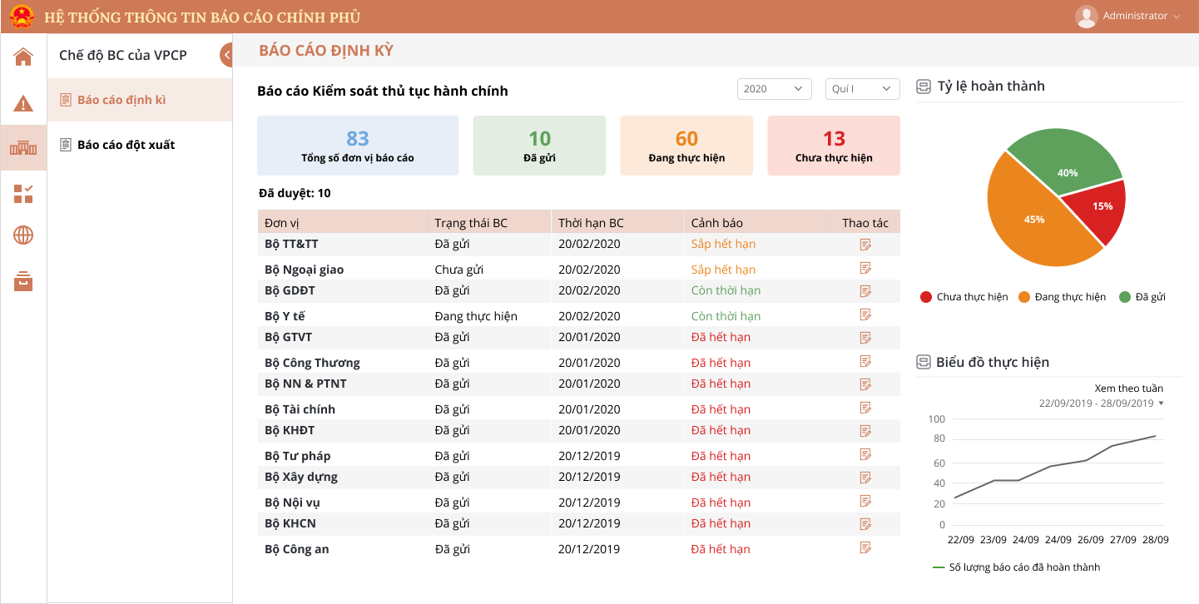
Báo cáo định kỳ

Slide 29
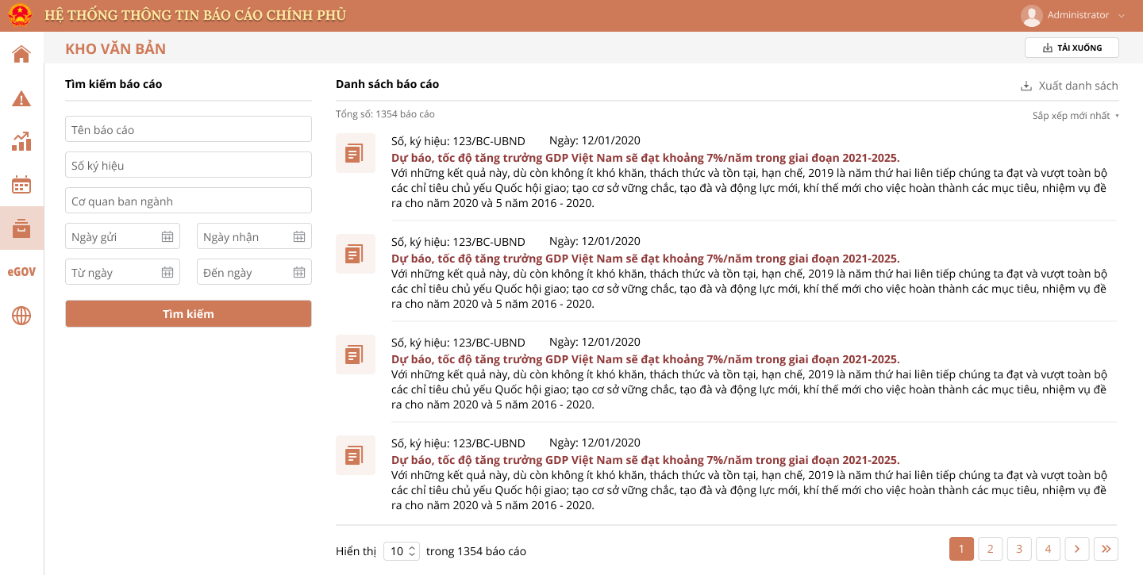
Kho dữ liệu

Slide 30
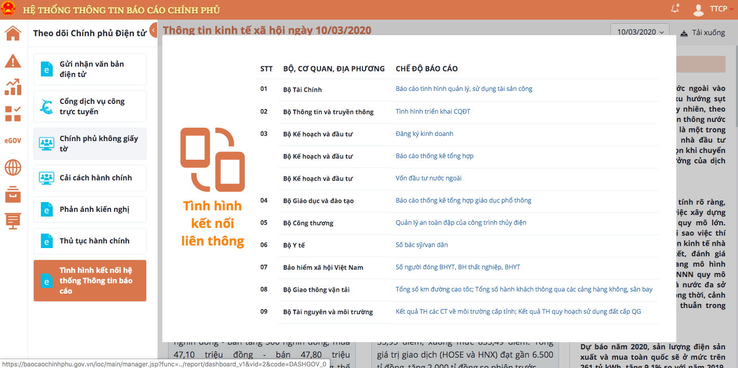
III. Kết quả kết nối, tích hợp với các HTTT báo cáo của bộ, cơ quan

Slide 31
III. Kết quả kết nối, tích hợp với các HTTT báo cáo của bộ, cơ quan (tt)
Bộ KH&ĐT: Liên thông 02 chế độ báo cáo (02 biểu mẫu), cập nhật đủ dữ liệu từ 01/2018 đến nay
Bộ TTTT: Liên thông 03 chế độ (06 biểu: 04 biểu mẫu đã có dữ liệu, còn 2 biểu mẫu đang điều chỉnh)
Bộ TN&MT: Liên thông 02 chế độ báo cáo (06 biểu: 02 biểu mẫu đã có dữ liệu, 02 biểu mẫu chưa có dữ liệu)
Bộ Công Thương: Hiện VNPT đã phối hợp với Bộ để thực hiện liên thông 01 chế độ báo cáo (01 biểu mẫu) về Hiện trạng an toàn đập, hồ chứa thủy điện (hiện chưa cung cấp dữ liệu)
Bộ GD&ĐT: Đã liên thông 01 chế độ báo cáo (01 biểu mẫu: Báo cáo thống kê tổng hợp giáo dục phổ thông)
Bộ GTVT: Thực hiện liên thông 2 chỉ tiêu (tổng số km đường giao thông, tổng số hành khách thông qua các cảng hàng không, sân bay theo Quyết định số 293/QĐ-TTg của Thủ tướng Chính phủ)
Bộ Tài chính: Thực hiện liên thông 06 chế độ báo cáo (12 biểu mẫu)
Bộ Y tế: Thực hiện liên thông 01 chỉ tiêu số bác sỹ trên vạn dân (theo Quyết định số 293/QĐ-TTg của Thủ tướng Chính phủ)
BHXH Việt Nam: Liên thông 02 chế độ báo cáo (06 biểu: 01 biểu mẫu đã có dữ liệu, 05 biểu mẫu mới cung cấp API hiện đang thực hiện kết nối)
(Đến ngày 11/3/2020, VPCP đã phối hợp với 09 Bộ, cơ quan thực hiện triển khai các giải pháp kỹ thuật liên thông 15 chế độ báo cáo và 03 chỉ tiêu phục vụ sự chỉ đạo, điều hành của Chính phủ, Thủ tướng Chính phủ).

Slide 32


III. Kết quả kết nối, tích hợp với
các HTTT báo cáo của bộ, cơ quan (tt)
Ra mắt
HTTT báo cáo Chính phủ (13/3/2020)
GĐ3
GĐ1
GĐ2
Tiếp tục phối hợp BNĐP kết nối hệ thống báo cáo BNĐP với hệ thống báo cáo chính phủ
Triển khai từng bước đề xuất xây dựng trung tâm thông tin phục vụ chỉ đạo điều hành của CP, TTgCP
Triển khai kết nối các hệ thống chuyên ngành
GĐ4
Triển khai thử nghiệm 03 chế độ báo cáo của Văn phòng Chính phủ phục vụ công tác cải cách thủ tục hành chính, dịch vụ hành chính công và cắt giảm quy định hành chính
Thực hiện khảo sát tại 09 bộ, cơ quan (BTC, BKHĐT, BCT, BYT, BTTTT, BGTVT, BGD-ĐT, BTNMT, BHXHVN)
Thống nhất các nghiệp vụ gửi, nhận báo cáo điện tử
Thử nghiệm kết nối, liên thông báo cáo
Khai trương
HTTT báo cáo Quốc gia , Trung tâm thông tin phục vụ CĐ, ĐH của CP, TTgCP (Tháng 10/2020)
Hoàn thiện kho dữ liệu phục vụ chỉ đạo điều hành chính phủ
Hoàn thiện hệ thống phân tích dữ liệu lớn và dự báo (BigData,BI, AI) phục vụ chỉ đạo điều hành của chính phủ
Thiết lập trung tâm thông tin phục vụ chỉ đạo điều hành của CP, TTgCP
20/08/2019 – 30/9/2019
01/11/2019-31/12/2019
01/01/2020- 30/03/2020
01/8/2019
03/2020
Timeline
01/10/2019
01/01/2010
03

Slide 33
IV. Nhiệm vụ thời gian tới
Về hoàn thiện giao diện, chức năng của HTTTBC Chính phủ:
VPCP tiếp tục bổ sung, hoàn thiện chức năng, tính năng cụ thể của Hệ thống để bảo đảm đáp ứng nguyên tắc lấy người dùng làm trung tâm; hoàn thiện giao diện chung, giao diện cụ thể với từng đối tượng sử dụng Hệ thống.
Các bộ, cơ quan: TT&TT, CA, QP, Ban Cơ yếu Chính phủ, các nhà mạng, nhà cung cấp dịch vụ thực hiện bảo đảm an toàn an ninh thông tin của Hệ thống tối thiểu ở cấp độ 4.
VPCP đôn đốc Tập đoàn Viettel phối hợp với Tập đoàn VNPT kết nối Hệ thống QLVB&HSCV, eCabinet, Hệ thống theo dõi nhiệm vụ của CP, TTgCP giao trên Hệ thống thông tin báo cáo Chính phủ.

Slide 34
IV. Nhiệm vụ thời gian tới (tt)
2. Về xây dựng HTTTBC của bộ, cơ quan, địa phương kết nối với HTTTBC Chính phủ
Các bộ, cơ quan, địa phương căn cứ hướng dẫn của VPCP và Bộ TT&TT thực hiện nghiêm việc chuẩn hóa, xây dựng HTTTBC của bộ, cơ quan, địa phương kết nối với HTTTBC Chính phủ để hình thành HTTTBC quốc gia, hoàn thành trong quý II/2020.
Đến hết năm 2020, 30% chế độ báo cáo của bộ, cơ quan, địa phương triển khai trên HTTTBC của bộ, cơ quan, địa phương kết nối với HTTTBC Chính phủ

Slide 35
IV. Nhiệm vụ thời gian tới (tt)
3. Về cập nhật tình hình biến động các chỉ tiêu KT-XH trên HTTTBC Chính phủ
Các bộ, cơ quan liên quan phối hợp với VPCP và Nhà cung cấp DVCNTT hoàn thành kết nối, chia sẻ dữ liệu để cung cấp tình hình biến động chỉ tiêu kinh tế-xã hội tại Quyết định số 293/QĐ-TTg của Thủ tướng, hoàn thành trong quý II/2020. Cụ thể số lượng chỉ tiêu theo lĩnh vực quản lý của 19 bộ, cơ quan như sau:
+ Bộ KH&ĐT: 101 + Bộ TN&MT: 04
+ Bộ Tài chính: 15 + Bộ NN&PTNT: 04
+ Bộ LĐ-TB&XH: 03 + Bộ Ngoại giao: 11
+ NHNNVN: 09 + Bộ Tư pháp: 05
+ Bộ TT&TT: 07 + Bộ CA: 04; + Bộ QP: 01 (BQP và BCA cùng cung cấp)
+ Bộ Y tế: 05 + Bộ Nội vụ: 08
+ Bộ Xây dựng: 04 + Bộ KHCN: 04
+ Bộ GTVT: 02 + VPCP: 03
+ Bộ GD&ĐT: 01 + BHXHVN: 10

Slide 36
Trân trọng cảm ơn!

